Slide 1

1、网络协议和常用网络工具
TAHNK YOU FOR WATCHING
主讲老师Mark：446106311

Slide 2
享学课堂-网络通信和Netty 课程表
章节 | 章节名称
1 | 网络协议和常用网络工具
2 | Java原生网络编程
3 | Netty基础入门和应用
4 | Netty进阶和实战
5 | Netty源码深入解析
6 | 操作系统和JDK对网络通信的实现
课程安排
上课说明：
课程前置知识：Java语言基础知识、SSM、并发编程的基础知识，如线程的使用、线程池的使用等等。
1、首次出现的知识如需要进行编码，一般会进行手写，以后再出现则可能会事先准备好或者进行拷贝。
2、一个知识点如果大部分同学明白，不会重复讲解，未明白的同学请看视频、笔记、请教同学或加老师QQ。
3、以上为本课的章节安排，不是课时安排，如果一章内容在一次课内未讲完，则会顺延到后面的课程继续讲解。
4、遵循着 基础知识→初步应用→进阶和实战→源码和原理学习路径
5、课程章节用不同的颜色标注了难度和应该掌握的程度：
浅绿色表示作为Java程序员必须掌握的网络通信方面的基础知识和编程技能，必修-1,
绿色表示Java程序员应该掌握的通信框架基本应用，也是其他开源框架的前置知识，必修-2，
蓝色表示如果想在简历中写上精通Netty应该掌握的的知识，选修-1，
红色供学有余力的同学研究学习，选修-2

Slide 3
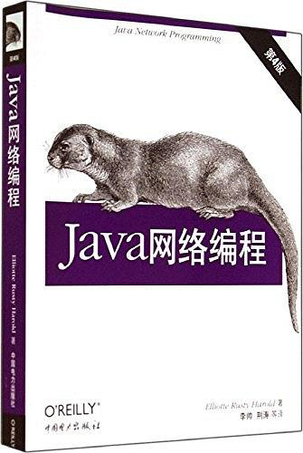

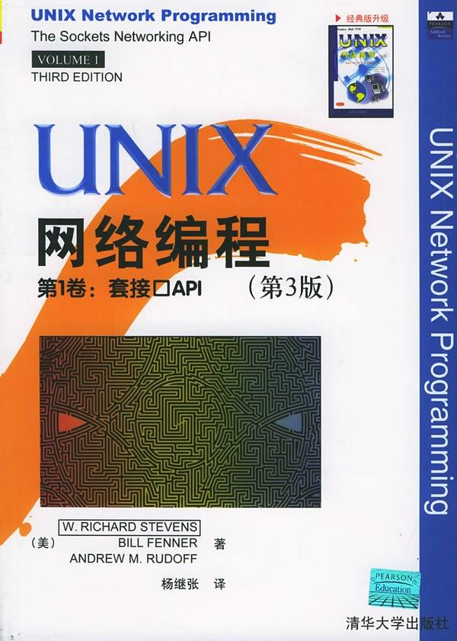
书籍推荐

Slide 4
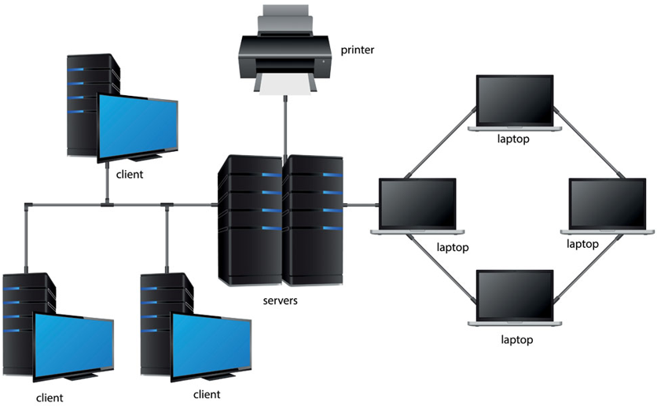
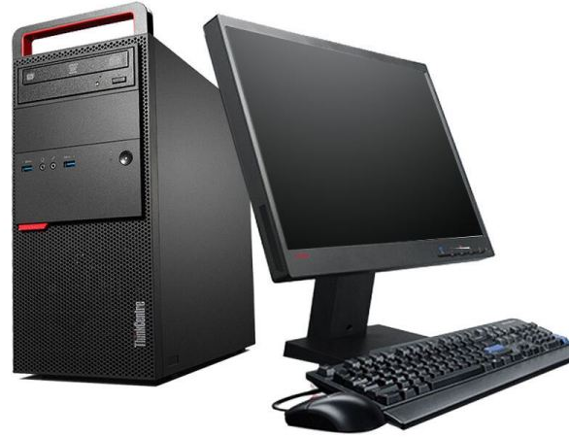
计算机网络是什么？

Slide 5
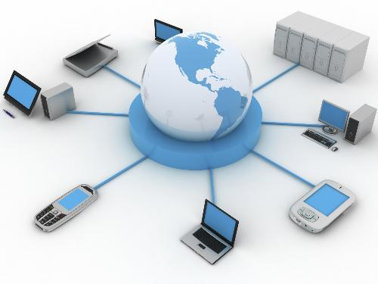
计算机网络是什么？
利用通信线路将地理上分散的、具有独立功能的计算机系统和通信设备按不同的形式连接起来，以功能完善的网络软件及协议实现资源共享和信息传递的系统。
主要网络有哪些?
1、局域网
2、城域网
3、广域网
计算机网络发展概史
1、诞生阶段，单个计算机为中心的远程联机系统
2、ARPANET，多个主机通过通信线路互联起来
3、开放性的标准化体系结构，OSI诞生
4、Internet互联网

Slide 6
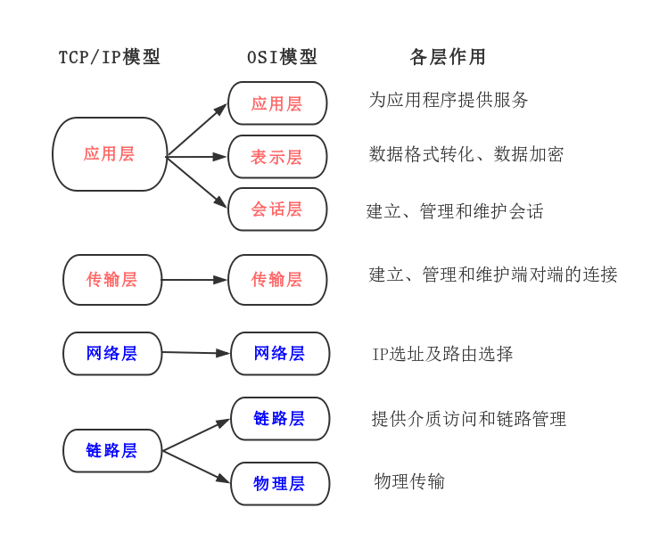
计算机网络体系结构
各层的关系
每一个抽象层建立在低一层提供的服务上，
并且为高一层提供服务。
程序员重点关注TCP/IP模型
OSI七层模型了解即可
面试点

Slide 7
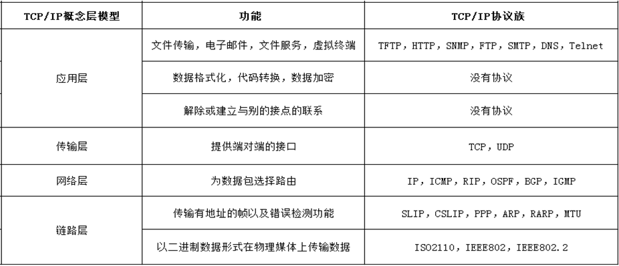
TCP/IP协议族
Transmission Control Protocol/Internet Protocol的简写，中译名为传输控制协议/因特网互联协议，是Internet最基本的协议、Internet国际互联网络的基础，由网络层的IP协议和传输层的TCP协议组成。协议采用了4层的层级结构。然而在很多情况下，它是利用 IP 进行通信时所必须用到的协议群的统称。
定义

Slide 8
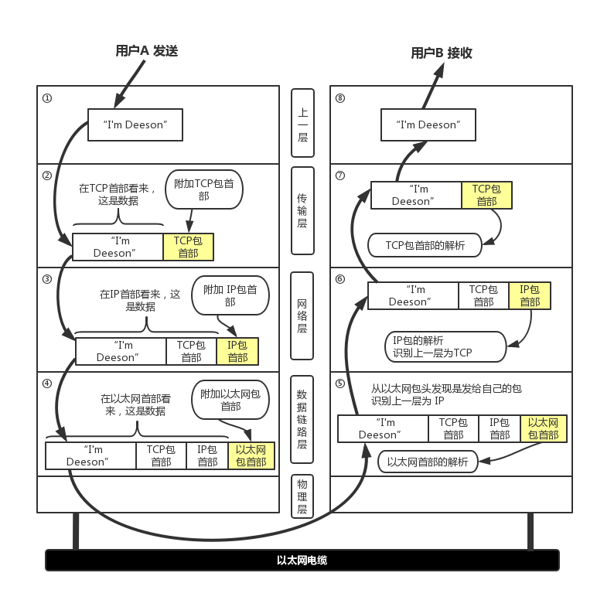
网络传输中的数据
包是全能性术语；
帧用于表示数据链路层中包的单位；
片是 IP中数据的单位；
段则表示 TCP 数据流中的信息；
消息是指应用协议中数据的单位。

Slide 9
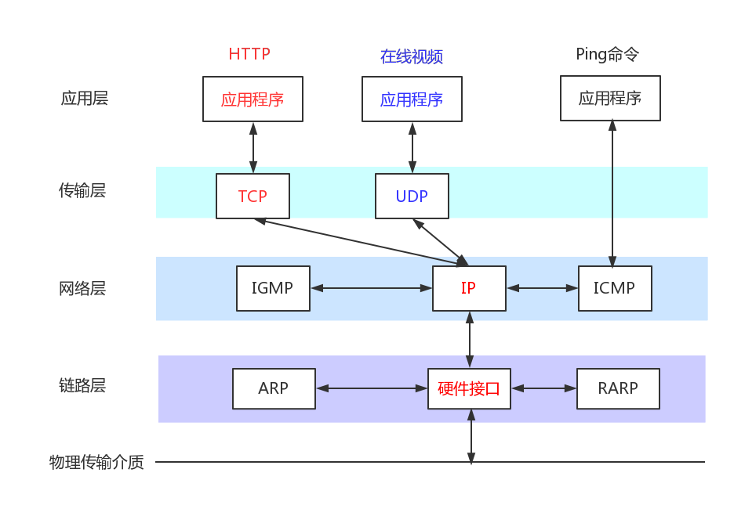
TCP/IP协议族
TCP 面向连接的、可靠的流协议
UDP 面向无连接的通讯协议
IP 在源地址和目的地址之间传送的数据包
ICMP 控制报文协议
IGMP internet组管理协议
ARP 地址解析协议
RARP 反向地址转化协议

Slide 10
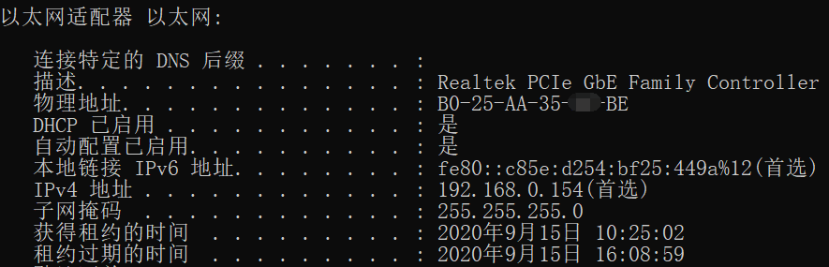
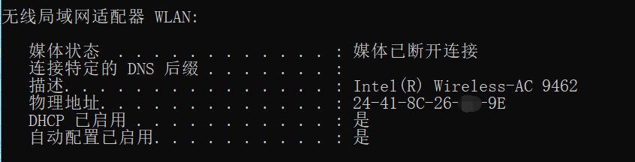
网络通信中的地址和端口号
MAC 地址

Slide 11
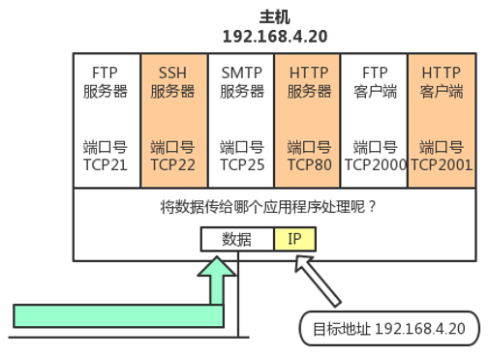
网络通信中的地址和端口号
IP地址
端口号
用来识别同一台计算机中进行通信的不同应用程序。因此，它也被称为程序地址

Slide 12
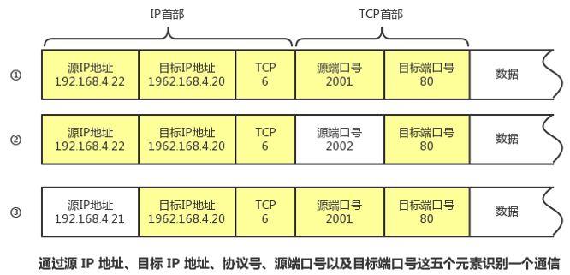
网络通信中的地址和端口号
服务器
端口号的确定
HTTP服务
端口80
Zookeeper服务
端口2181
MySQL服务
端口3306
更多服务
端口XXXX
IP地址（可变）
MAC地址
IP地址（可变）
MAC地址
网卡1
网卡2

Slide 13
TCP概述
什么是TCP （ Transmission Control Protocol ）？
TCP的基本特性
面向连接
可靠性
RTT和RTO
数据排序
流量控制
全双工

Slide 14
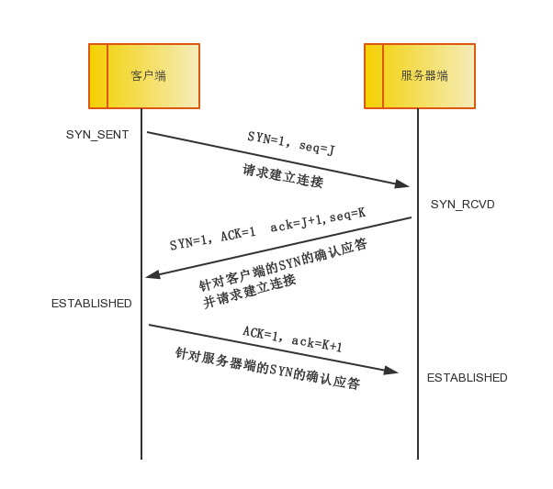
TCP连接中的三次握手
三次握手
建立一个TCP连接时，需要客户端和服务
端总共发送3个包以确认连接的建立。
第一次握手
客户端请求建立连接。
第二次握手
服务端应答客户端，并请求建立连接。
第三次握手
客户端针对服务端请求确认应答。
面试点
为什么需要3次握手?
TCP是面对连接的，所以需要双方都确认连接的建立。

Slide 15
TCP的3次握手的漏洞-SYN洪泛攻击
SYN洪泛攻击
定义
通过网络服务所在的端口发送大量伪造原地址的攻击报文，发送到服务端，造成服务端上的半开连接队列被占满，从而阻止其他用户进行访问。
原理
攻击者客户端利用伪造的IP地址向服务端发出请求(第一次握手)，而服务端的响应(第二次握手)的报文将永远发送不到真实的客户端，服务端在等待客户端的第三次握手(永远都不会有的)，服务端在等待这种半开的连接过程中消耗了资源，如果有成千上万的这种连接，主机资源将被耗尽，从而达到攻击的目的。
解决方案
无效连接监控释放
延缓TCB分配方法
防火墙

Slide 16
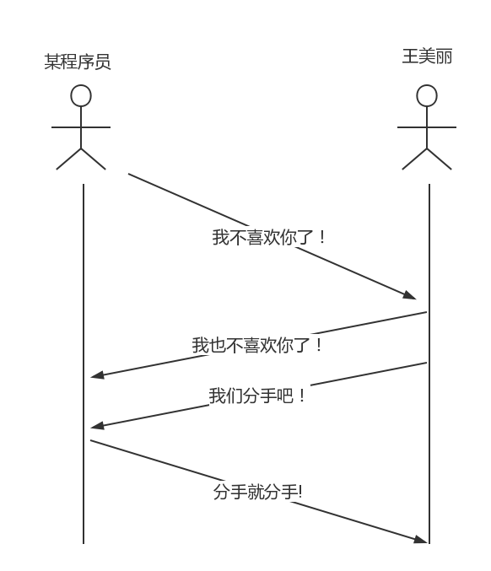
TCP中的四次挥手（分手）
四次挥手
定义
断开一个TCP连接时，需要客户端和服务端总共发送4个包以确认连接的断开。
过程
第一次挥手：客户端发送关闭请求
第二次挥手：服务端响应客户端关闭请求
第三次挥手：服务端发送关闭请求
第四次挥手：客户端发送关闭确认请求
可能面试点
为什么需要四次挥手
TCP是双全工(即客户端和服务器端可以相互发送和接收请求)，所以需要双方都确认关闭连接。
为什么需要TIME-WAIT状态？

Slide 17

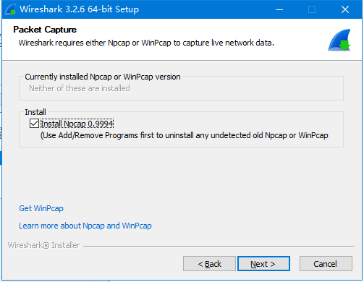
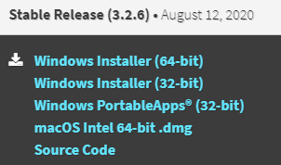
常用的网络工具Wireshark和tcpdump
下载与安装 https://www.wireshark.org/
数据包的捕获和基本用法
实战：用WireShark看看TCP的三次握手

Slide 18

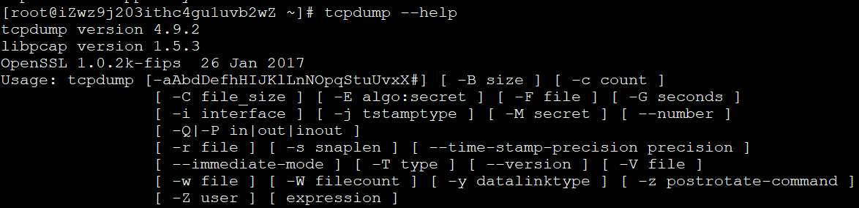
常用的网络工具Wireshark和tcpdump
推荐书籍
TCPDUMP详解
tcpdump命令是基于*nix系统的命令行的数据报嗅探工具，可以抓取流动在网卡上的数据包。

Slide 19
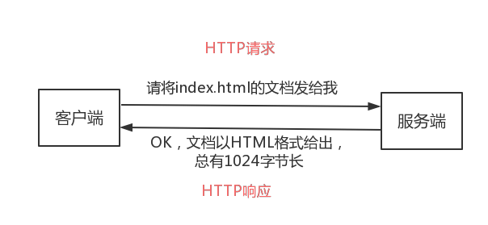
HTTP协议
HTTP：HTTP协议是Hyper Text Transfer Protocol（超文本传输协议）的缩写,是用于从万维网（WWW:World Wide Web ）服务器传输超文本到本地浏览器的传送协议。
web客户端和服务器
URI和URL
web服务器资源的名字和用于描述一个网络上资源的地址
schema: http/https/ftp.
host: web服务器的ip地址或者域名
port: 服务端端口， http默认访问的端口是80
path: 资源访问路径
query-string: 查询参数
方法：GET/PUT/DELETE/POST/HEAD
https://tools.ietf.org/html/rfc2616

Slide 20
一次完整http请求的过程
1、首先进行DNS域名解析（本地浏览器缓存、操作系统缓存或者DNS服务器）
2、三次握手建立 TCP 连接
3、客户端发起HTTP请求
4、服务器响应HTTP请求，
5、客户端解析html代码，并请求html代码中的资源
6、客户端渲染展示内容
7、关闭 TCP 连接
面试点

Slide 21
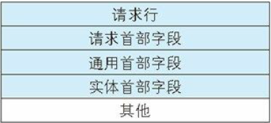
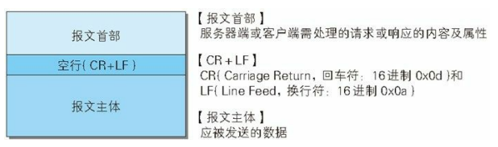
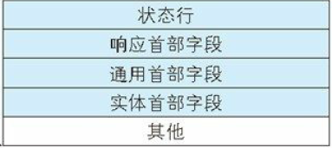
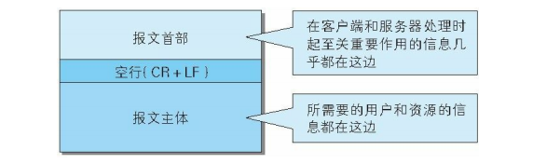
HTTP 协议报文结构
HTTP 报文结构

Slide 22
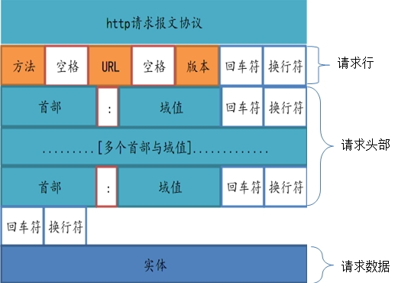
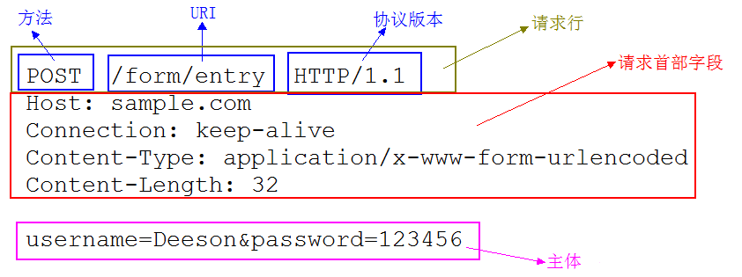
请求报文结构

Slide 23
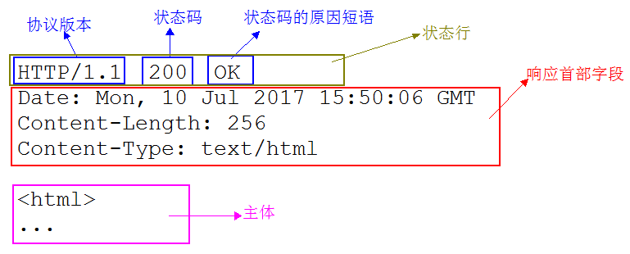
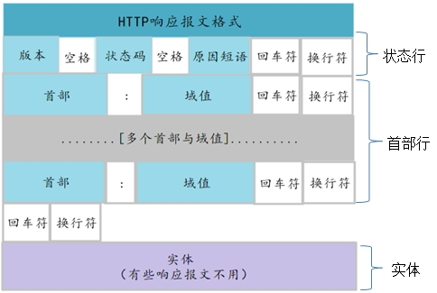
响应报文结构
 | 类别 | 原因
1xx | Informational(信息性状态码) | 接收的请求正在处理
2xx | Success(成功状态码) | 请求正常处理完毕
3xx | Redirection(重定向状态码) | 需要进行附加操作以完成请求
4xx | Client Error(客户端错误状态码) | 服务器无法处理请求
5xx | Server Error(服务器错误状态码) | 服务器处理请求出错

